Slide 1
why 0.1+ 0.2 !=0.3

Slide 2
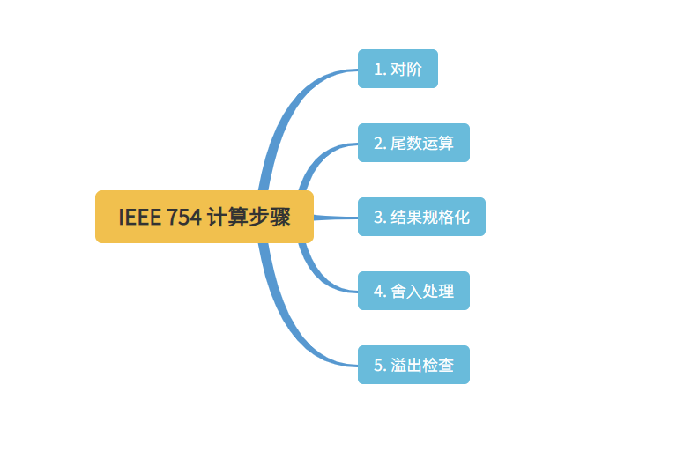
IEEE 754 计算步骤

Slide 3
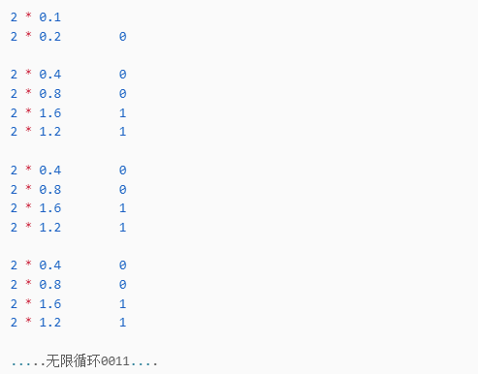
换算成IEEE 754标准二进制结构
0.1转二进制（小数转二进制）：直到积中的小数部分为0

Slide 4
换算成IEEE 754标准二进制结构
规格化：0.0 0011 0011 (0011)n => 1.1001 1001 (1001)n x 2**-4
符号位 S：0
指数位：E = 1023 + 指数 = 1023 - 4 = 1019（01111111011）

Slide 5
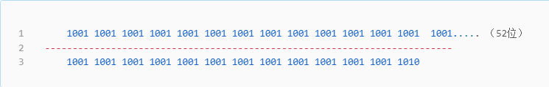
换算成IEEE 754标准二进制结构
尾数部分M: 由于无限循环（1001），顾采用就近舍入模式

Slide 6
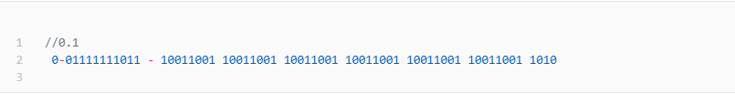

换算成IEEE 754标准二进制结构

Slide 7
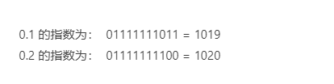
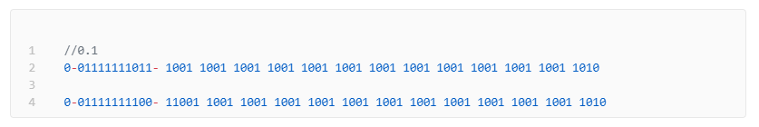
对阶
小阶对大阶
0.1 指数部分变为1020，同时尾数右移一位，尾数部分是1.M形式

Slide 8
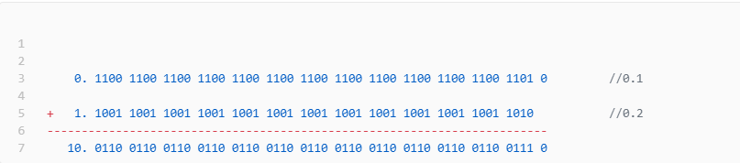
尾数运算

Slide 9
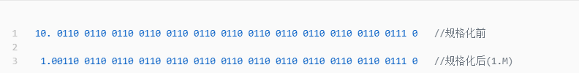
结果规格化
指数位 +1，变为1020+1=1021，二进制：01111111101

Slide 10
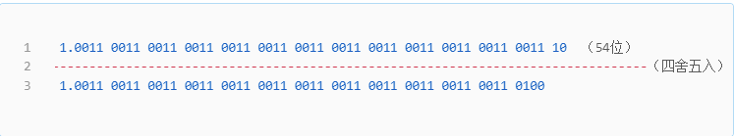
舍入处理

Slide 11
最后的结果

Slide 12
溢出检查
指数1021没有溢出

Slide 13
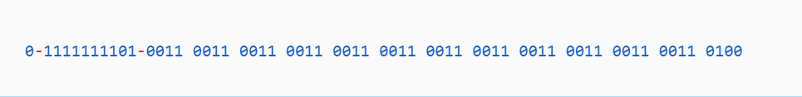
最终的结果
符号位 S： 0
指数位 E： 0.1-1019 , 0.2-1020 计算完后 1021（1111111101）
尾数位 M：0011 0011 0011 0011 0011 0011 0011 0011 0011 0011 0011 0011 0100

Slide 14
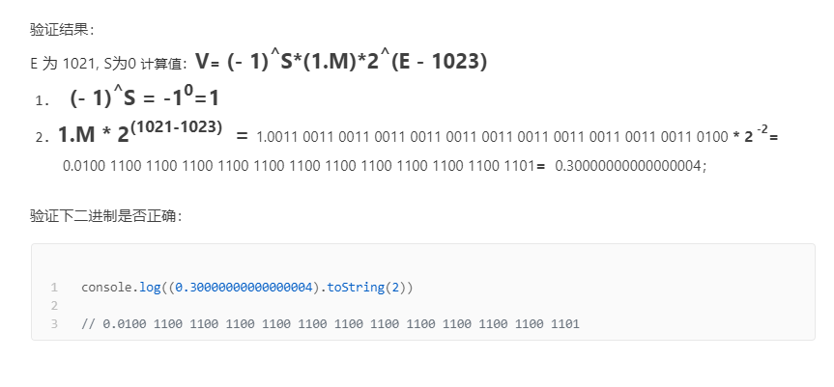
计算公式

Slide 15
课后思考题
怎么让 0.1 + 0.2 = 0.3

